Slide 1
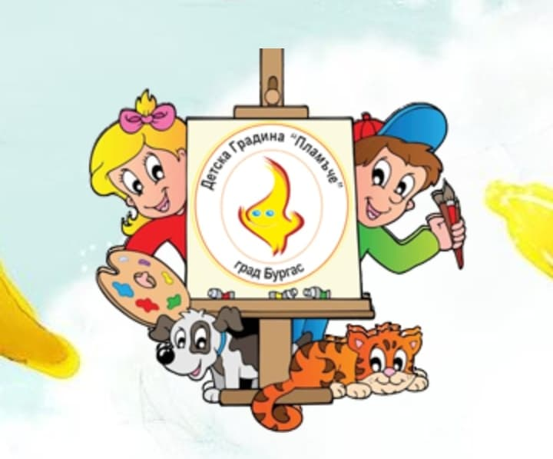
ДГ „ПЛАМЪЧЕ“ група „РАКЕТА“ ТРЕТА ПОДГОТВИТЕЛНА ГРУПА УЧИТЕЛИ: Катерина Терзиева Анна Тонева

Slide 2
Образователно направление: Български език и литература
Тема: Играя с думи и изречения
Ядро: Граматически правилна реч; Звукова култура.
Цел и задачи:
- Да конструира отговори с дума или с изречение.
- Да моделира дума или изречение.
- Да разбира разликата между дума и изречение.

Slide 3
Играя с думи и изречения
Уважаеми родители, първо ще чуете песен за буквичките. След това следвайте въпросите по презентацията. Накрая децата да изиграят играта „Открий цвета“.

Slide 4
Звуковете един до друг правят думи, а думите, подредени със смисъл една до друга, правят изречение.
Кажи с една дума какво има на картинките!
Направи изречение с всяка дума!

Slide 5
Разгледай картината. Кои животни са нарисувани? За всяко животно отговори с дума. Огради лентичка за нея. Отговори с изречения. Огради лентичка за всяко изречение. Какво прави слънцето? Какво носи джуджето? Какво влачи мравката?

Slide 6
Свържи картинките със съответния цвят и направи изречения!

Slide 7
Използван снимков материал от Google https://www.youtube.com/watch?v=Shi4eb39uMc&t=37s - песен за „Азбуката – буквички вълшебни“

